Slide 1


屏東縣東海國小114學年度
學生寒假生活事項宣導
宏欣老師 115.01.23

Slide 2


東海國小114學年度
學生寒假生活事項宣導

Slide 3


重要日期提醒
1月24日(六) 寒假開始
1月26日-1月30日 直排輪
1月28日-1月30日 台師大營隊
2月2日-2月6日 學習扶助
2月23日(一)開學/正式上課

Slide 4
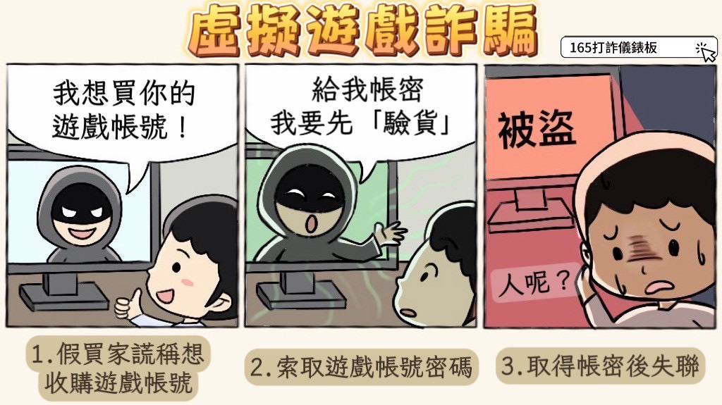
東海國小114學年度
學生寒假生活事項宣導
防詐宣導

Slide 5
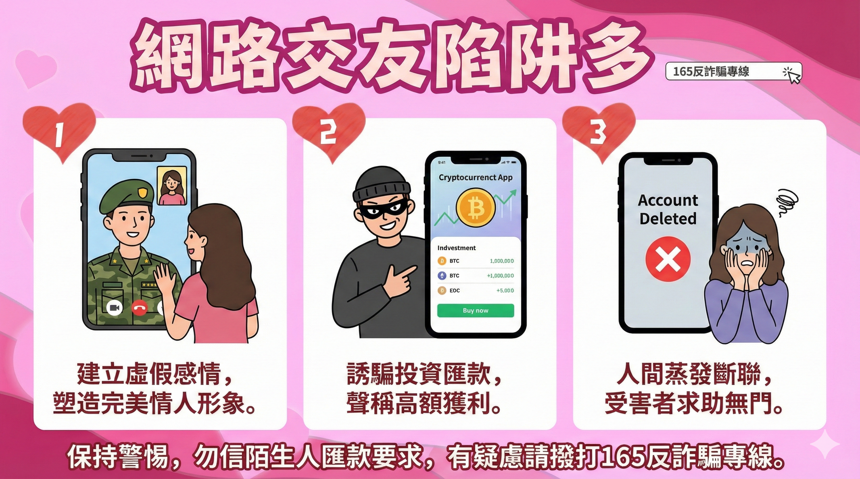
東海國小114學年度
學生寒假生活事項宣導
東海國小114學年度
學生寒假生活事項宣導
防詐宣導

Slide 6

東海國小114學年度
學生寒假生活事項宣導
防詐宣導

Slide 7

東海國小114學年度
學生寒假生活事項宣導
東海國小114學年度
學生寒假生活事項宣導
交通安全宣導

Slide 8
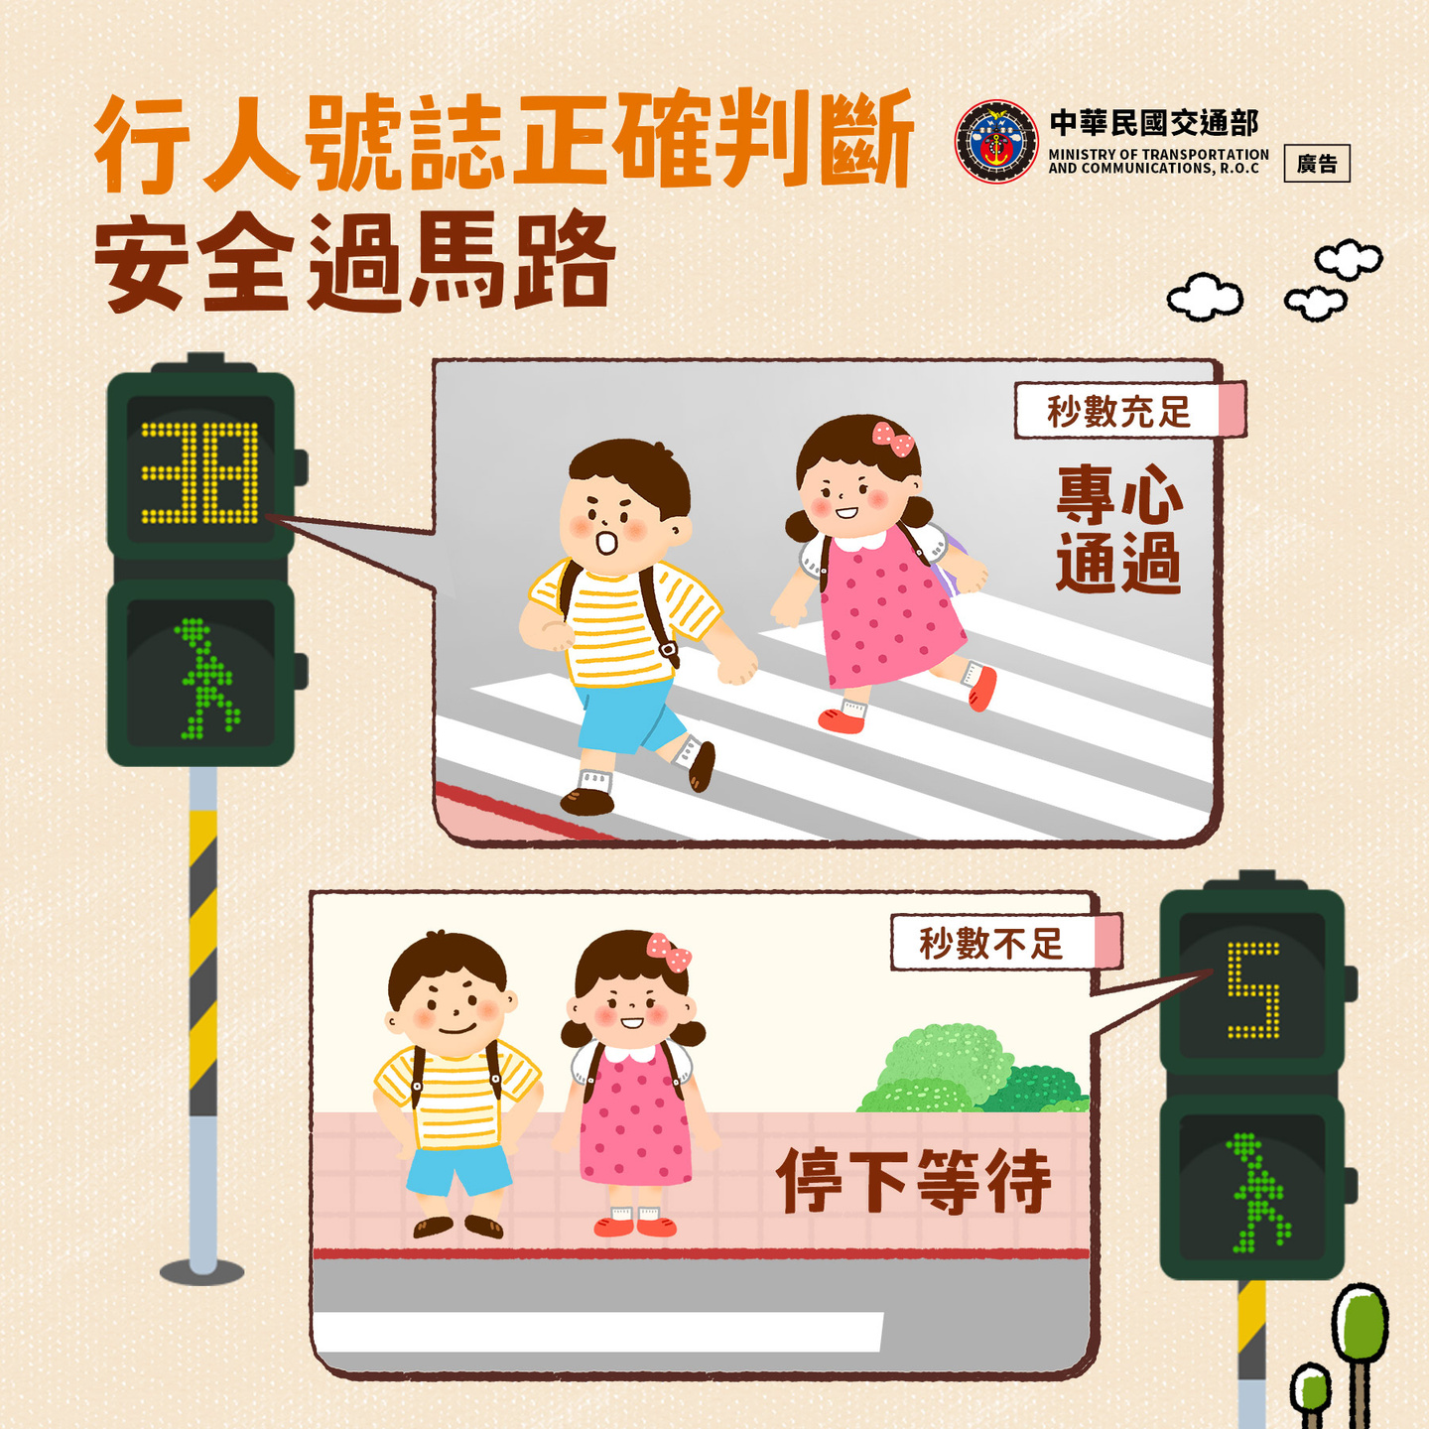
東海國小114學年度
學生寒假生活事項宣導
東海國小114學年度
學生寒假生活事項宣導
交通安全宣導

Slide 9
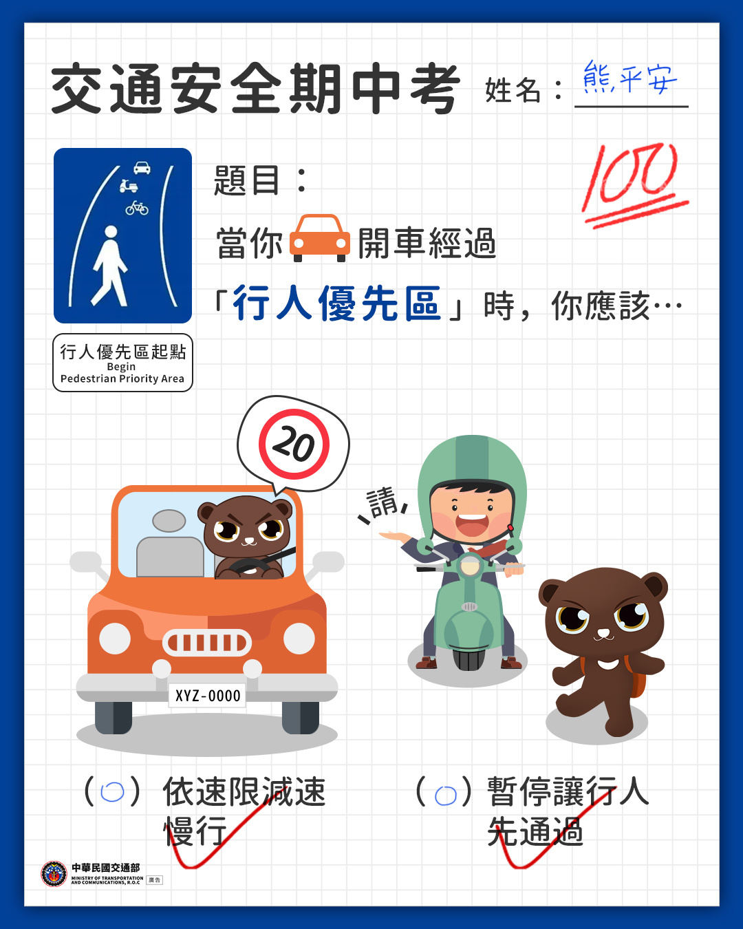
東海國小114學年度
學生寒假生活事項宣導
東海國小114學年度
學生寒假生活事項宣導
交通安全宣導

Slide 10

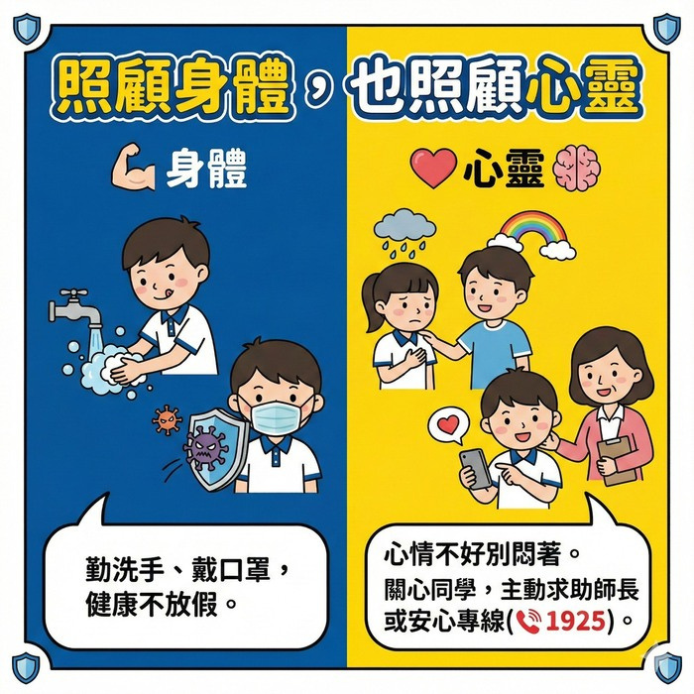




活動安全宣導
東海國小114學年度
學生寒假生活事項宣導

Slide 11
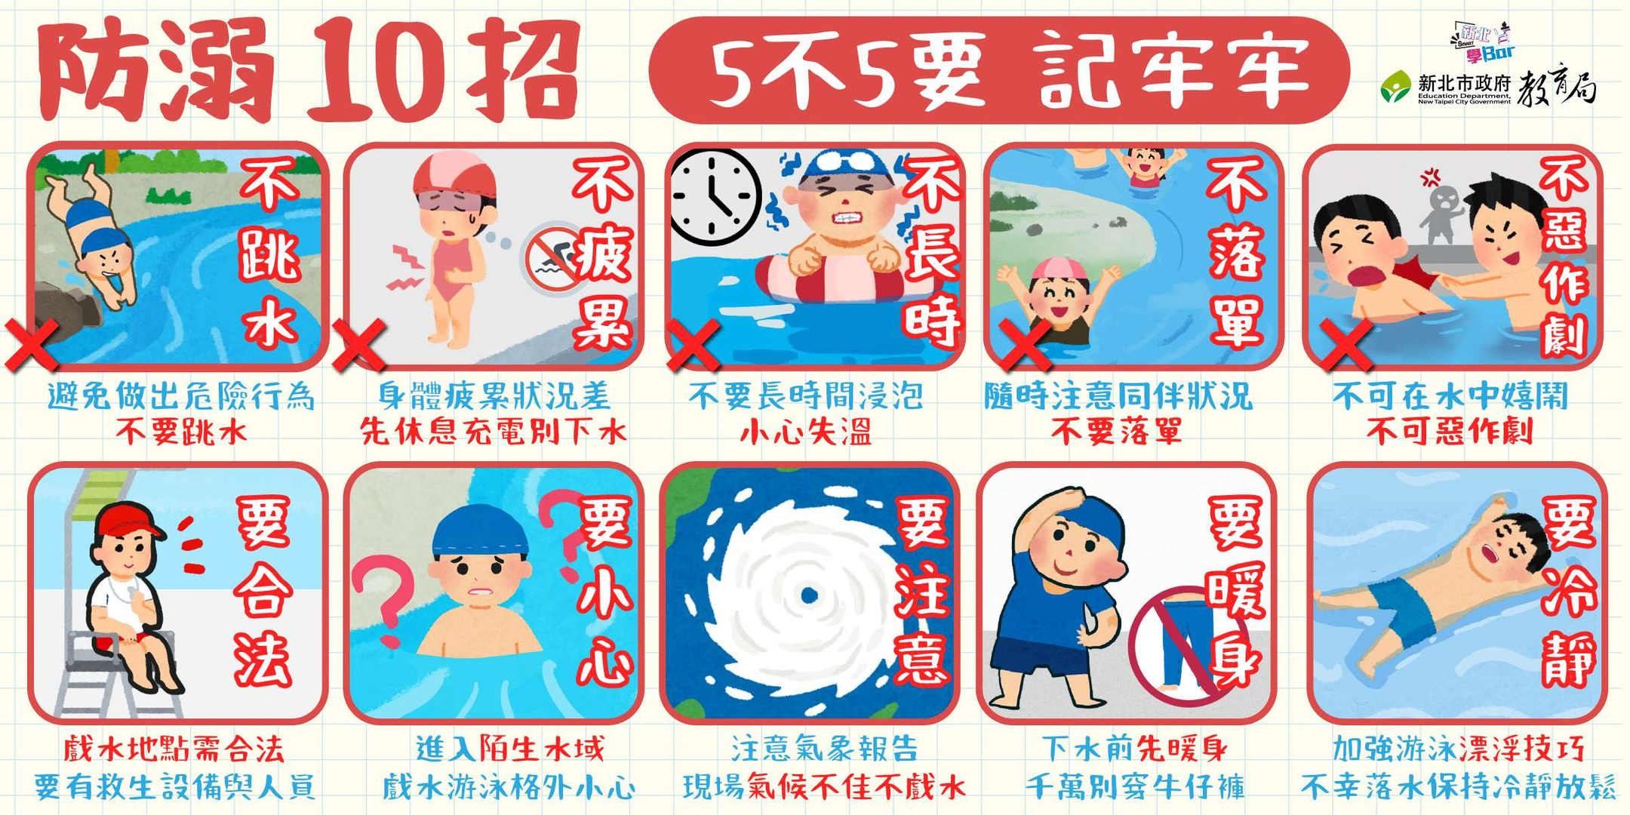
東海國小114學年度
學生寒假生活事項宣導
活動安全宣導

Slide 12


東海國小114學年度
學生寒假生活事項宣導
防治藥物濫用宣導

Slide 13
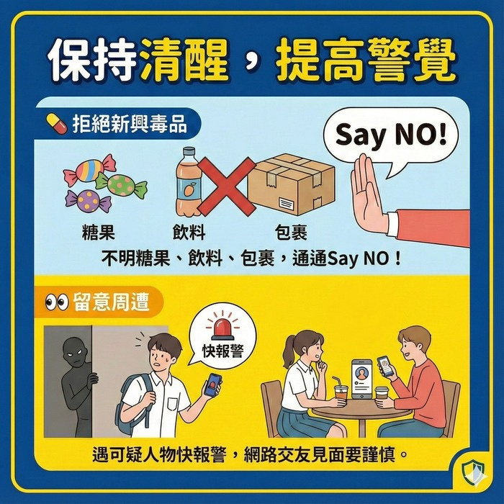

東海國小114學年度
學生寒假生活事項宣導
防治藥物濫用宣導

Slide 14
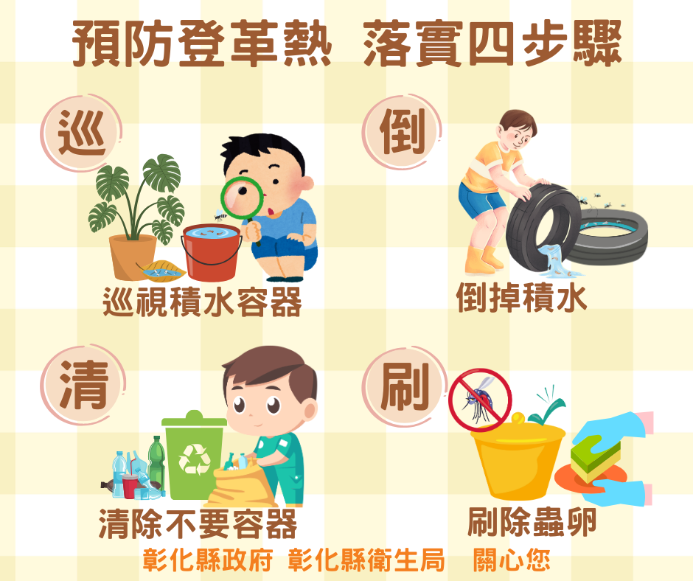
東海國小114學年度
學生寒假生活事項宣導
預防登革熱

Slide 15
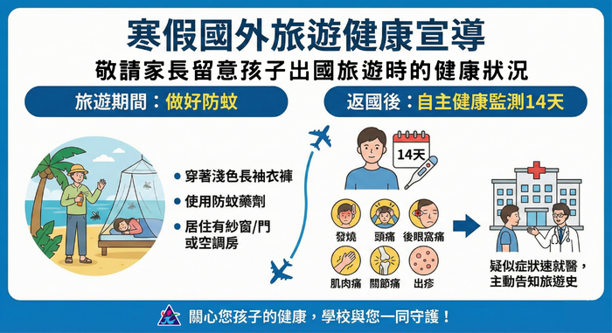
東海國小114學年度
學生寒假生活事項宣導
登革熱用宣導

Slide 16
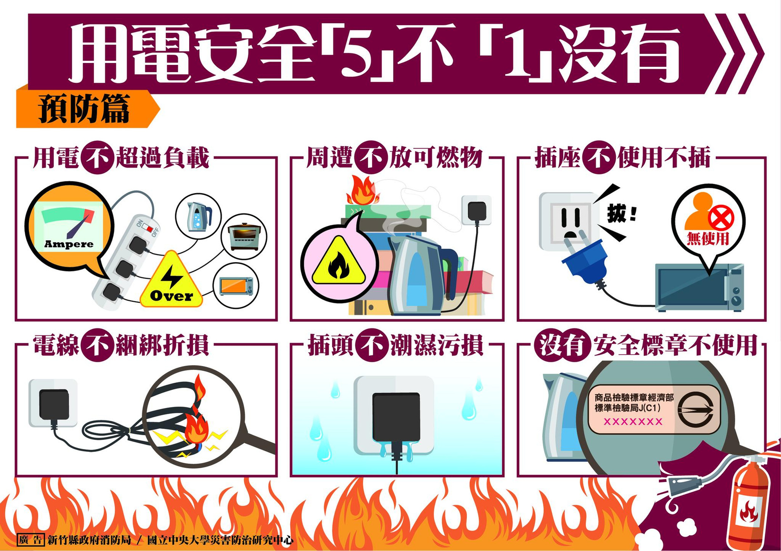
東海國小114學年度
學生寒假生活事項宣導
東海國小114學年度
學生寒假生活事項宣導
用電安全宣導

Slide 17

東海國小114學年度
學生寒假生活事項宣導
東海國小114學年度
學生寒假生活事項宣導
用火安全宣導

Slide 18
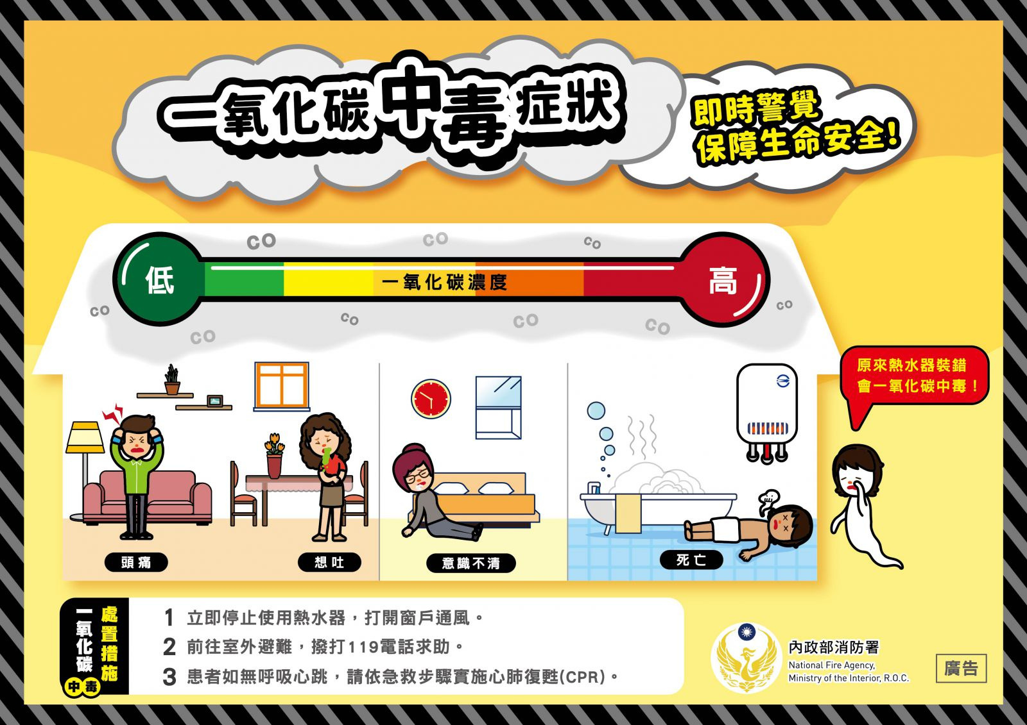
東海國小114學年度
學生寒假生活事項宣導
東海國小114學年度
學生寒假生活事項宣導
防止一氧化碳中毒宣導

Slide 19
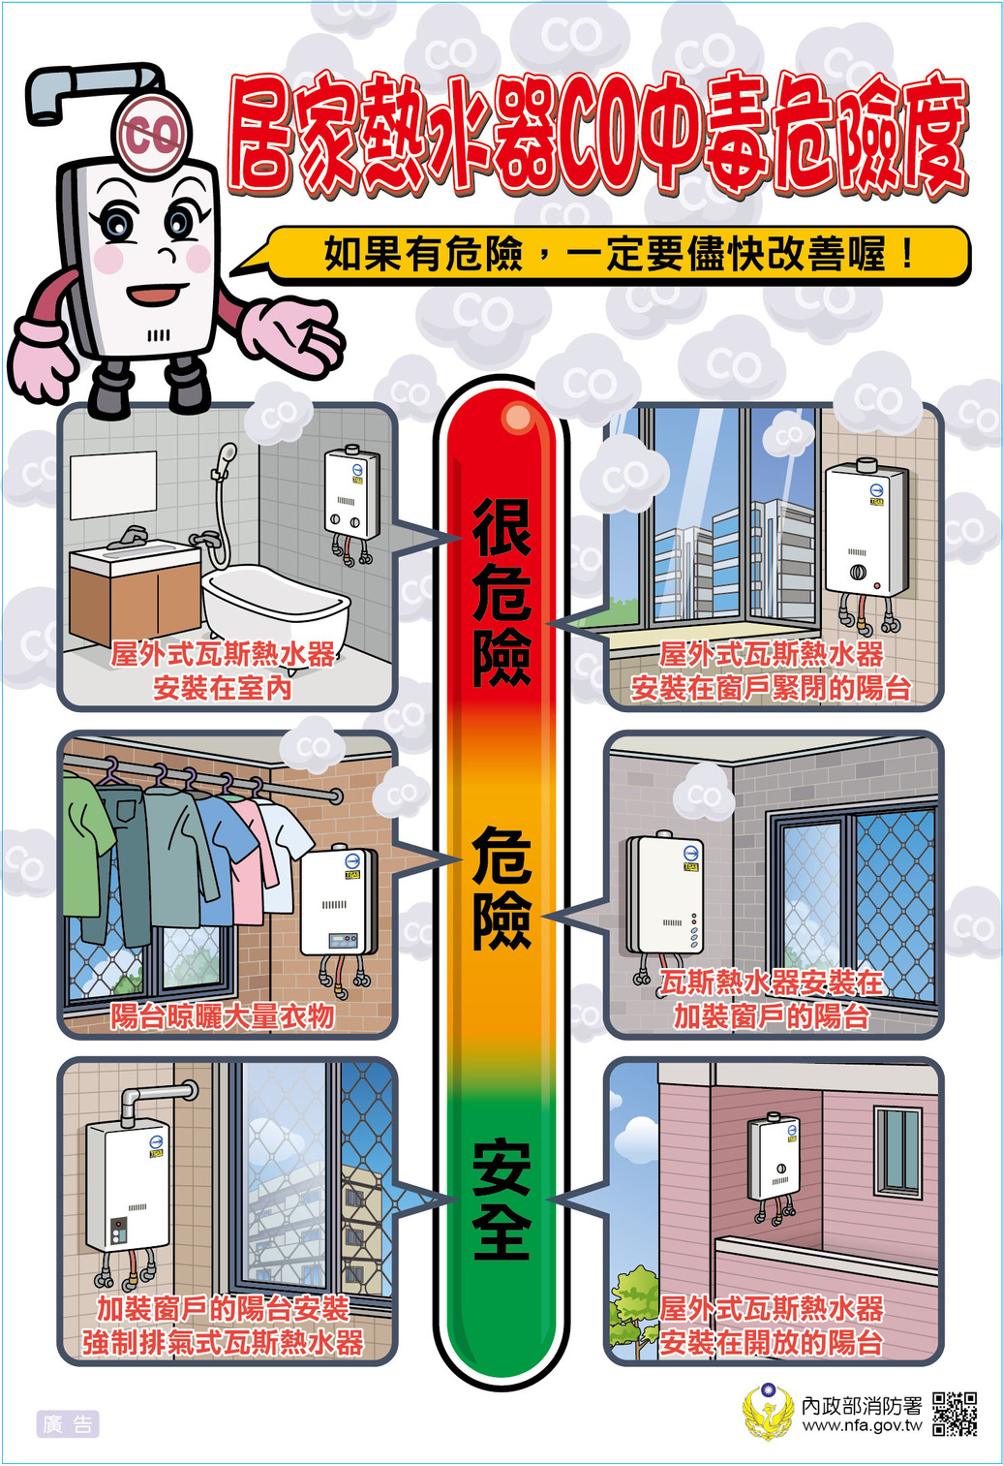
東海國小114學年度
學生寒假生活事項宣導
東海國小114學年度
學生寒假生活事項宣導
防止一氧化碳中毒宣導

Slide 20

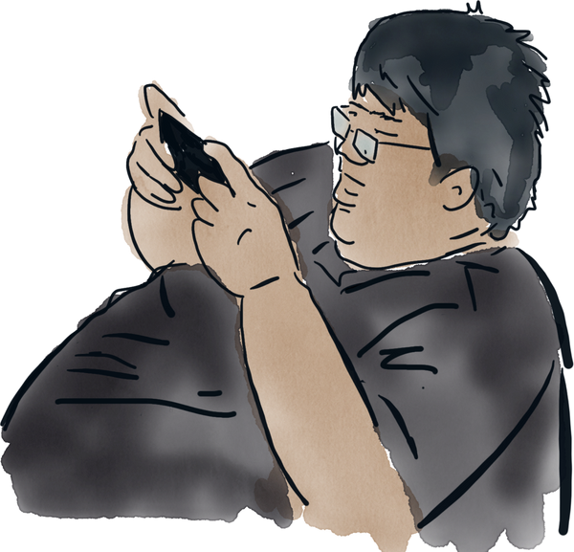
東海國小114學年度
學生寒假生活事項宣導
健康上網
1.上網要注意時間(不熬夜/不沉迷)
2.不亂下載app，不點不明連結
３.個人資料要顧好，不轉傳不當內容
4.要學會分辨短影音的真假

Slide 21




東海國小114學年度
學生寒假生活事項宣導

Slide 22
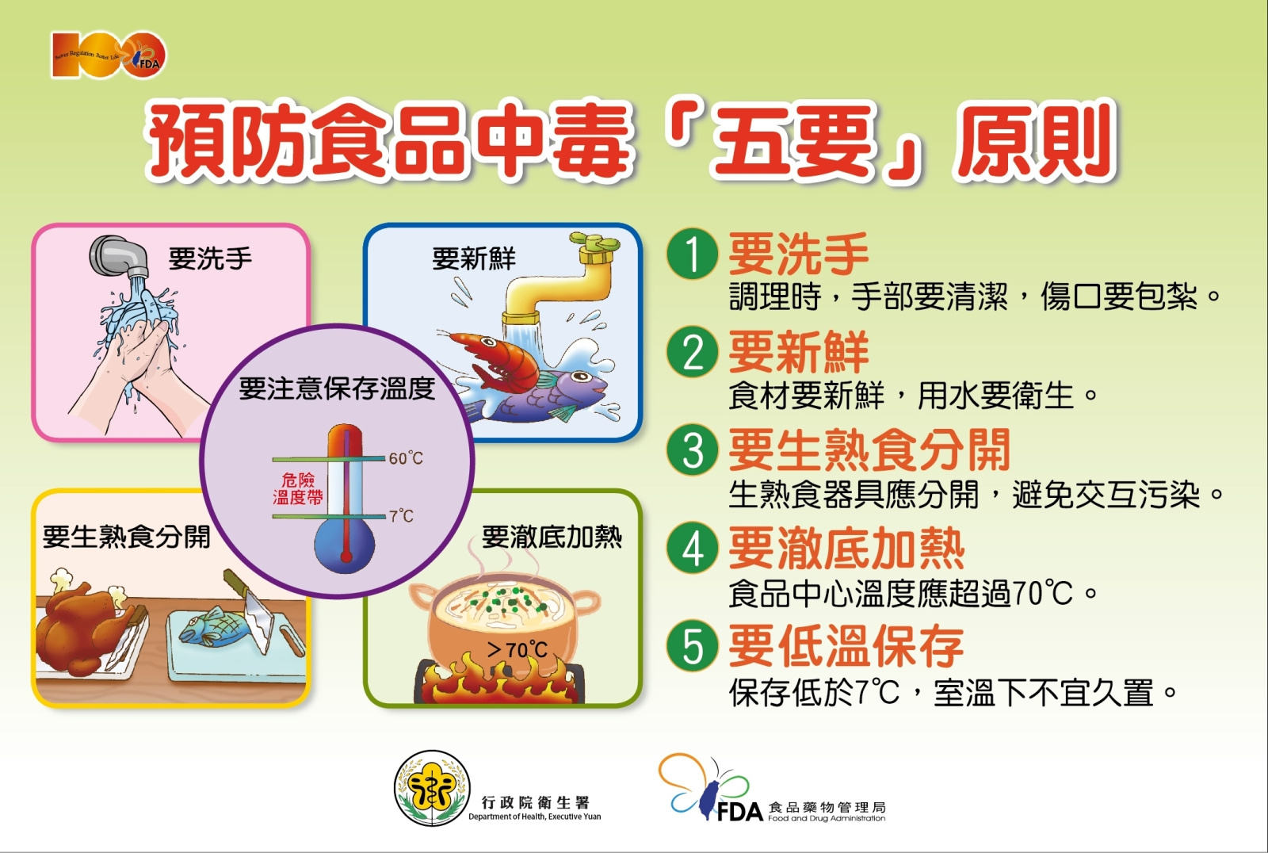
東海國小114學年度
學生寒假生活事項宣導
預防食物中毒

Slide 23
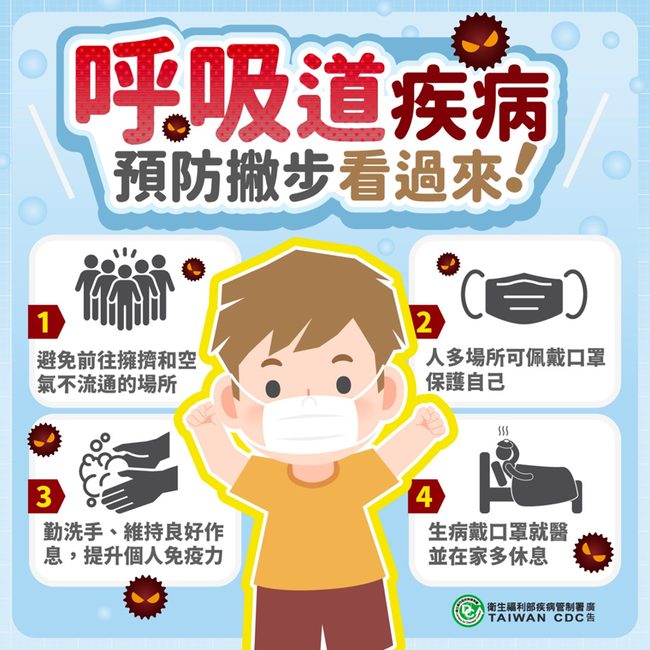
東海國小114學年度
學生寒假生活事項宣導
呼吸道傳染病防治措施

Slide 24

東海國小114學年度
學生寒假生活事項宣導
健康體位宣導

Slide 25
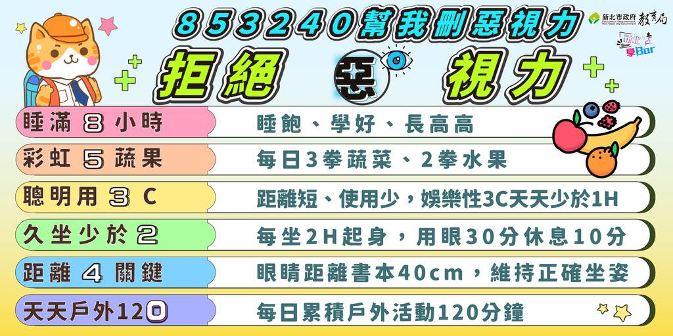
東海國小114學年度
學生寒假生活事項宣導
視力保健宣導

Slide 26
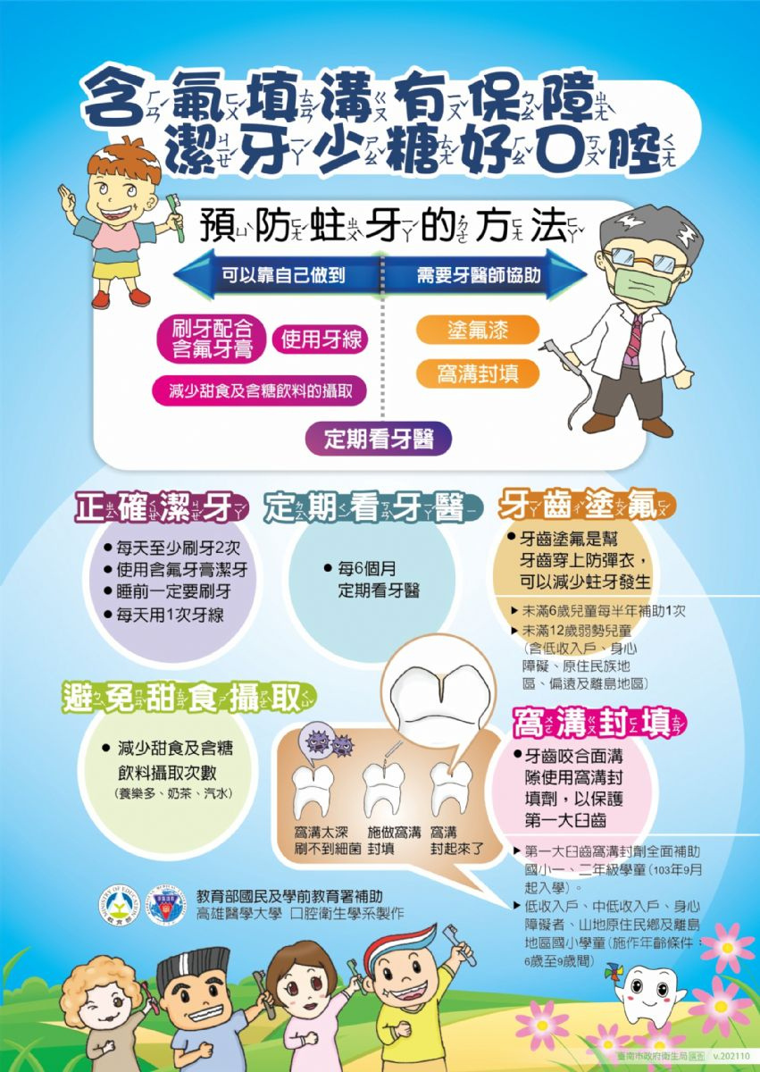
東海國小114學年度
學生寒假生活事項宣導
口腔保健宣導

Slide 27






期許大家都能過個有意義的寒假。
祝大家寒假快樂、新年快樂、
馬年行大運～

